Slide 1
C语言程序设计
认识C语言语句分类
刘佳

Slide 2
学习目标
认识C语言的语句分类
掌握表达式语句的使用方法
掌握复合语句的使用方法
掌握空语句的使用方法

Slide 3





C语言语句分类
C程序的执行部分是由语句组成的。
程序的功能也是由执行语句实现的。
C语言语句可分为如图的五类：

Slide 4
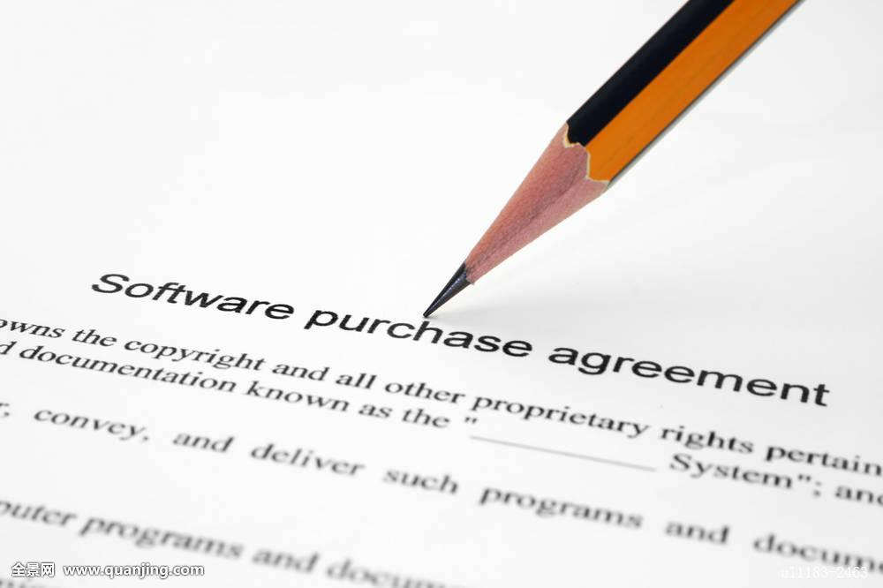
表达式语句
C语言的一条规则：
那就是任何表达式均可用作语句。
不论任何类型或计算结果，任何表达式都可以通过添加分号的形式转换为语句。

Slide 5
表达式语句
例如：将++i转换为语句++i;
  执行这条语句时，i先进行自增，然后将新值进行取出。
  由于++i不是长表达式中的一部分，所以会丢弃它的值，同时执行下一条语句。

Slide 6

表达式语句
一起来看几个例子：
  i=1; //i存储了1，然后取出i的新值，但并未使用
  i--; //取出i的值但并没有使用，随后，i进行自减
  i*j-1; //计算出表达式i*j-1的值后丢掉，因为i和j没有变化，所以这条语句没有任何作用

Slide 7
复合语句
把多个语句用括号{}括起来组成的一个语句称复合语句。
在程序中应把复合语句看成是单条语句，而不是多条语句。

Slide 8
复合语句
例如：
{ x=y+z; printf(“%d”，x); }
这是一条复合语句。
复合语句内的各条语句都必须以分号“;”结尾，在括号“}”外不能加分号。

Slide 9
空语句
只有分号“;”组成的语句称为空语句。
空语句是什么也不执行的语句。
在程序中空语句可用来作空循环体。

Slide 10
空语句
例如
while(getchar()!='\n');
本语句的功能是，只要从键盘输入的字符不是回车则重新输入。
这里的循环体为空语句。

Slide 11

认识C语言语句分类
谢谢，大家观看！
今天，我们的课结束了！！！

